Slide 1
RISC-V介绍
制作人：王子皿

Slide 2
什么是RISC-V
RISC-V（发音为“risk-five”）是一个基于精简指令集（RISC）原则的开源指令集架构（ISA）。
与大多数指令集相比，RISC-V指令集可以自由地用于任何目的，允许任何人设计、制造和销售RISC-V芯片和软件。
虽然这不是第一个开源指令集，但它具有重要意义，因为其设计使其适用于现代计算设备（如仓库规模云计算机、高端移动电话和微小嵌入式系统）。设计者考虑到了这些用途中的性能与功率效率。该指令集还具有众多支持的软件，这解决了新指令集通常的弱点。
RISC-V指令集的设计考虑了小型、快速、低功耗的现实情况来实做，但并没有对特定的微架构做过度的设计。

Slide 3
RISC-V诞生的背景
ISA霸权
现代计算机依靠许多元件来提供高速和高性能，但是很少有比一台精简的指令集计算机(通常称为RISC)发挥更大作用的了。尽管指令集体系结构（ISA）具有不同的形状和形式-并且它支持多种系统和设备-但存在一个共同点，与复合指令集计算机（CISC）相比，RISC允许微处理器以更少的每指令周期（CPI）运行。
RISC-V的推出与半导体行业的其他重大变化不谋而合。CMOS晶体管的缩放速度正在放缓，这已不是秘密。即使最近在设计上取得了突破，将密度和性能提升到了新的水平，戈登·摩尔（Gordon Moore）关于每两年将晶体管倍增的长期预测——“摩尔定律”（Moore’s Law）也不再成立。随着半导体进展缓慢，而性能需求持续增长，设计更先进的计算设备和燃料创新的能力受到威胁。
摩尔定律的穷途末路
Asanovíc和Patterson于2010年开始在伯克利的并行计算实验室（Par Lab）研究第五代RISC指令集。该项目的诞生源于对专有ISA缺乏灵活性的失望。Patterson回忆说：“我们无法做一些我们想做的重新搜索。两人瞄准了一个长期存在的行业问题：无法为特定目的定制芯片。这项倡议是基于他们自己的需要。“由于我们无法获得英特尔或ARM使用或修改其专有指令集的许可，我们决定为自己的研究开发自己的指令集，并帮助其他学者的研究。”
穷困潦倒的学者

Slide 4
RISC-V的不同寻常之处，除了在于它是最近诞生的和开源的以外，还在于：和几乎所 有以往的ISA不同，它是模块化的。
它的核心是一个名为RV32I的基础ISA，运行一个完整 的软件栈。RV32I是固定的，永远不会改变。这为编译器编写者，操作系统开发人员和汇 编语言程序员提供了稳定的目标。
模块化来源于可选的标准扩展，根据应用程序的需要， 硬件可以包含或不包含这些扩展。这种模块化特性使得RISC-V具有了袖珍化、低能耗的特 点，而这对于嵌入式应用可能至关重要。
RISC-V编译器得知当前硬件包含哪些扩展后，便可以生成当前硬件条件下的最佳代码。惯例是把代表扩展的字母附加到指令集名称之后作 为指示。例如，RV32IMFD将乘法（RV32M），单精度浮点（RV32F）和双精度浮点 （RV32D）的扩展添加到了基础指令集（RV32I）中。

Slide 5
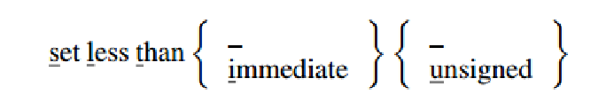
RISC-V之RV32I
RV32I 基础指令集的一页图形表示。对于每幅图，将有下划线的字母从左到 右连接起来，即可组成完整的 RV32I 指令集。对于每一个图，集合标志{}内列举了指令的 所有变体，变体用加下划线的字母或下划线字符_表示。特别的，下划线字符_表示对于此指令变体不需用字符表示。例如，下图表示了这四个 RV32I 指令：slt，slti，sltu，sltiu:

Slide 6
四个典型特点
首先，指令只有六种格式，并且所有的指令都是 32 位长，这简化了指令解码。ARM-32， 还有更典型的 x86-32 都有许多不同的指令格式，使得解码部件在低端实现中偏昂贵，在中高端处理器设计中容易带来性能挑战。
第二，RISC-V 指令提供三个寄存器操作数，而不是像 x86-32 一样，让源操作数和目的操作数共享一个字段。当一个操作天然就需要有三个不 同的操作数，但是 ISA 只提供了两个操作数时，编译器或者汇编程序程序员就需要多使用 一条 move（搬运）指令，来保存目的寄存器的值。
第三，在 RISC-V 中对于所有指令，要读写的寄存器的标识符总是在同一位置，意味着在解码指令之前，就可以先开始访问寄存器。在许多其他的 ISA 中，某些指令字段在部分指令中被重用作为源目的地，在其他指令 中又被作为目的操作数（例如，ARM-32 和 MIPS-32）。因此，为了取出正确的指令字段，我们需要时序本就可能紧张的解码路径上添加额外的解码逻辑，使得解码路径的时序 更为紧张。
第四，这些格式的立即数字段总是符号扩展，符号位总是在指令中最高位。这意味着可能成为关键路径的立即数符号扩展，可以在指令解码之前进行。

Slide 7
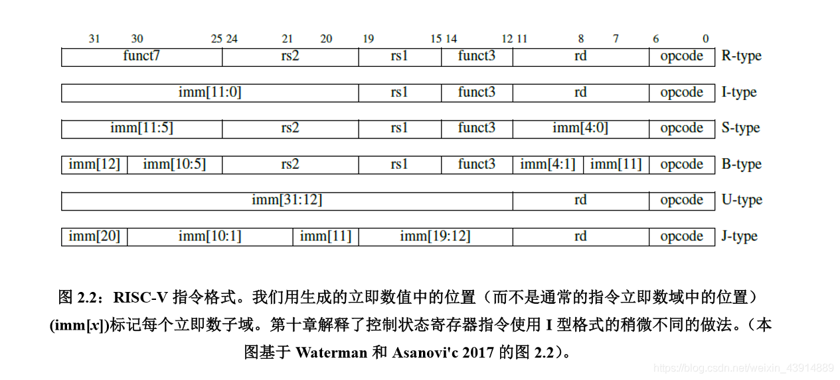
下图显示了六种基本指令格式，分别是：用于寄存器-寄存器操作的 R 类型指令，用于短立即数和访存 load 操作的 I 型指令，用于访存 store 操作的 S 型指令，用于条件跳转操作的 B 类型指令，用于长立即数的 U 型指令和用于无条件跳转的 J 型指令。
解释说明：四种基础指令格式 R/I/S/U
imm：立即数 rs1：源寄存器1 rs2：源寄存器2 rd：目标寄存器 opcode：操作码

Slide 8
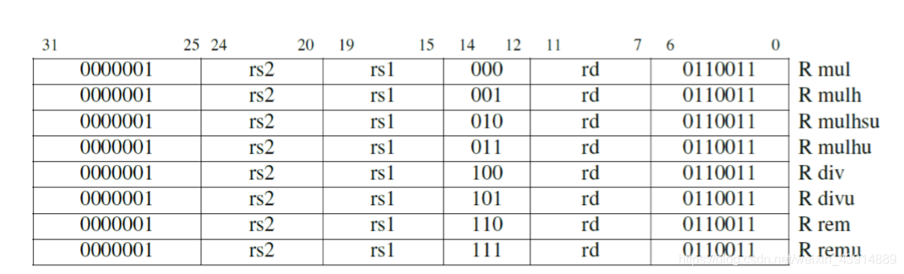
RISC-V之乘除法指令
RV32M 具有有符号和无符号整数的除法指令：divide(div)和 divide unsigned(divu)，它们将 商放入目标寄存器。在少数情况下，程序员需要余数而不是商，因此 RV32M 提供 remainder(rem)和 remainder unsigned(remu)，它们在目标寄存器写入余数，而不是商。
为了正确地得到一个有符号或无符号的 64 位积，RISC-V 中带有四个乘法指令。要得到整数 32 位乘积（64 位中的低 32 位）就用 mul 指令。要得到高 32 位，如果 操作数都是有符号数，就用 mulh 指令；如果操作数都是无符号数，就用 mulhu 指令；如果一个有符号一个无符号，可以用 mulhsu 指令。在一条指令中完成把 64 位积写入两个 32 位寄存器的操作会使硬件设计变得复杂，所以 RV32M 需要两条乘法指令才能得到一个完整 的 64 位积。

Slide 9
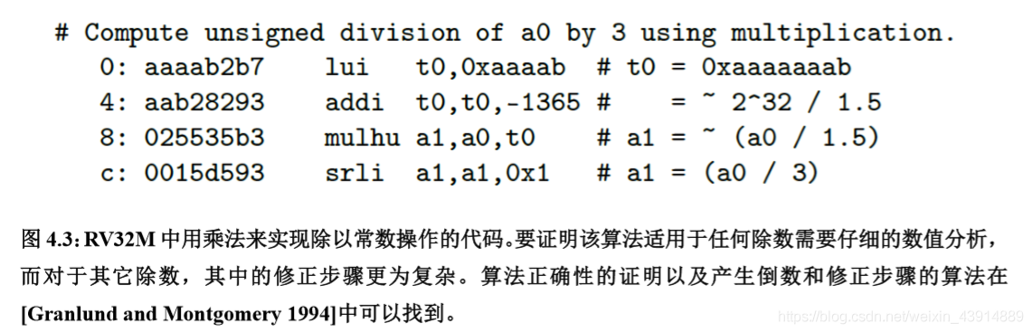
用乘法代替常数除法
对许多微处理器来说，整数除法是相对较慢的操作。如前述，除数为 2 的幂次的无符号 除法可以用右移来代替。事实证明，通过乘以近似倒数再修正积的高 32 位的方法，可以优 化除数为其它数的除法。例如，图 4.3 显示了 3 为除数的无符号除法的代码。
先把数装到t0里面
addi是立即数与寄存器的数相加， t0-1365放回t0
a0和t0相乘（无符号）
立即数→移，也就是a1右移1位

Slide 10
RISC-V的特权架构
到目前为止，主要关注 RISC-V 对通用计算的支持：我们引入的所有指令都在用户模式（应用程序的代码在此模式下运行）下可用。介绍两种新的权限模式：运行最可信的代码的机器模式（machine mode），以及为 Linux，FreeBSD 和 Windows 等操作系统提供支持的监管者模式（supervisor mode）。
这两种新模式都比用户模式有着更高的权限。有更多权限的模式通常可以使用权限较低的模式的所用功能，并且它们还有一些低权限模式下不可用的额外功能，例如处理中断和执行 I/O 的功能。
处理器通常大部分时间都运行在权限最低的模式下，处理中断和异常时会将控制权移交到更高权限的模式。 嵌入式系统运行时（runtime）和操作系统用这些新模式的功能来响应外部事件，如网络数据包的到达；支持多任务处理和任务间保护；抽象和虚拟化硬件功能等。

Slide 11
机器模式
机器模式（缩写为 M 模式，M-mode）是 RISC-V 中 hart（hardware thread，硬件线程）可以执行的最高权限模式。在 M 模式下运行的 hart 对内存，I/O 和一些对于启动和配 置系统来说必要的底层功能有着完全的使用权。因此它是唯一所有标准 RISC-V 处理器都必须实现的权限模式。实际上简单的 RISC-V 微控制器仅支持 M 模式。
机器模式最重要的特性是拦截和处理异常（不寻常的运行时事件）的能力。RISC-V 将 异常分为两类。
一类是同步异常，这类异常在指令执行期间产生，如访问了无效的存储器地址或执行了具有无效操作码的指令时。
另一类是中断，它是与指令流异步的外部事件， 比如鼠标的单击。RISC-V 中实现精确例外：保证异常之前的所有指令都完整地执行了，而后续的指令都没有开始执行（或等同于没有执行）。

Slide 12
监管者模式
更复杂的 RISC-V 处理器用和几乎所有通用架构相同的方式处理这些问题：使用基于页面的虚拟内存。这个功能构成了监管者模式（S 模式）的核心，这是一种可选的权限模 式，旨在支持现代类 Unix 操作系统，如 Linux，FreeBSD 和 Windows。
S 模式比 U 模式权 限更高，但比 M 模式低。与 U 模式一样，S 模式下运行的软件不能使用 M 模式的 CSR 和 指令，并且受到 PMP 的限制。 默认情况下，发生所有异常（不论在什么权限模式下）的时候，控制权都会被移交到 M 模式的异常处理程序。但是 Unix 系统中的大多数例外都应该进行 S 模式下的系统调用。M 模式的异常处理程序可以将异常重新导向 S 模式，但这些额外的操作会减慢大多数异常的处理速度。因此，RISC-V 提供了一种异常委托机制。通过该机制可以选择性地将中断和同步异常交给 S 模式处理，而完全绕过 M 模式。
S 模式提供了一种传统的虚拟内存系统，它将内存划分为固定大小的页来进行地址转换和对内存内容的保护。启用分页的时候，大多数地址（包括 load 和 store 的有效地址和 PC 中的地址）都是虚拟地址。要访问物理内存，它们必须被转换为真正的物理地址，这通过遍历一种称为页表的高基数树实现。页表中的叶节点指示虚地址是否已经被映射到了真正的物理页面，如果是，则指示了哪些权限模式和通过哪种类型的访问可以操作这个页。

